Slide 1
BLTest
Application Web d’évaluation en informatique

Slide 2
Sommaire
Présentation Générale
Description du projet
Concurrence
Etat du projet
Faisabilité financière

Slide 3
Présentation générale
Louis Corbet
2 Ans de CPGE
5ème année d’école d’ingénieur informatique
BLTest
Plateforme de conception et de réalisation de tests en informatique.
Objectif : Exercer au mieux les étudiants avec un outil innovant et sur-mesure.

Slide 4






Description du projet
Ecole
€/Mois
BLTest
Test adapté
Conçoit
Réalise

Slide 5







Description du projet
Tests conçus par l’organisme de formation
Projets
Ateliers Pratiques
Cours Théoriques
Maîtrise globale du sujet
Maîtrise approfondie du sujet

Slide 6
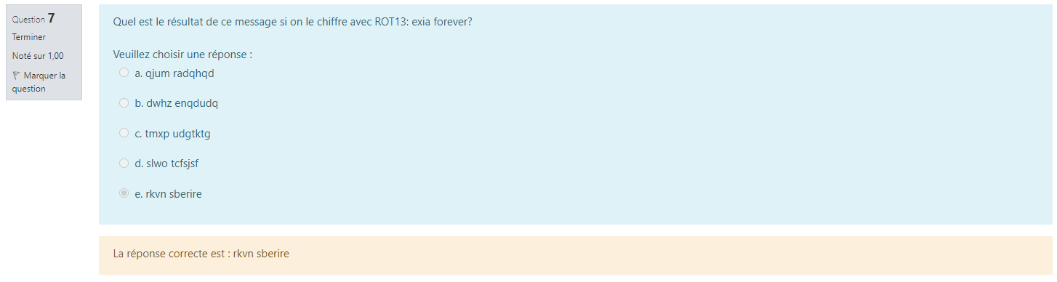
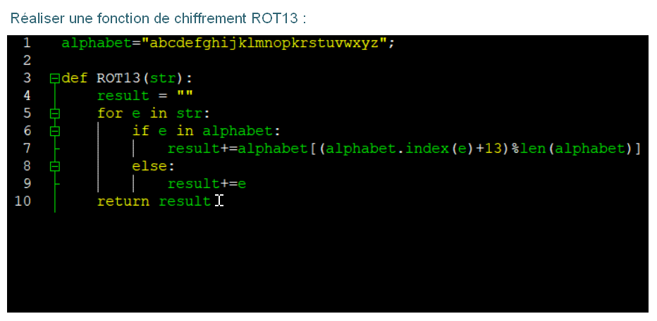
Description du projet

Slide 7





Description du projet
Conception
Diversité des supports
Actualité
Qualité de l’enseignement
Dématérialisation
Efficacité

Slide 8
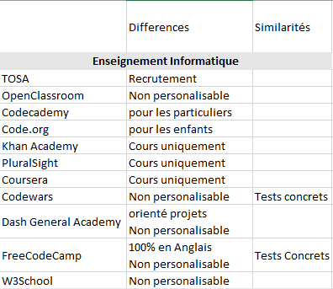
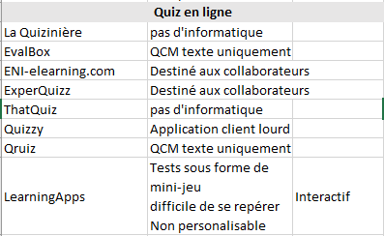
Concurrence

Slide 9

Etat du projet
Idée
Prochaines étapes:
Etude de marché
Prototype
Retours Clients
Développement d’une version commercialisable
Maintenance

Slide 10
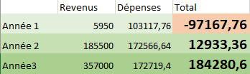



Faisabilité financière

Slide 11
Fin de présentation

Slide 12
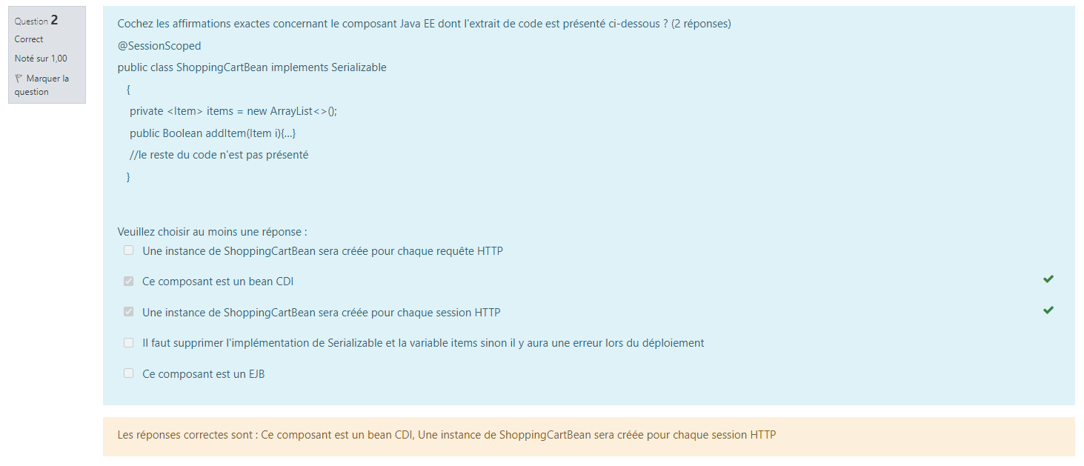
Annexe – Question précise

Slide 13
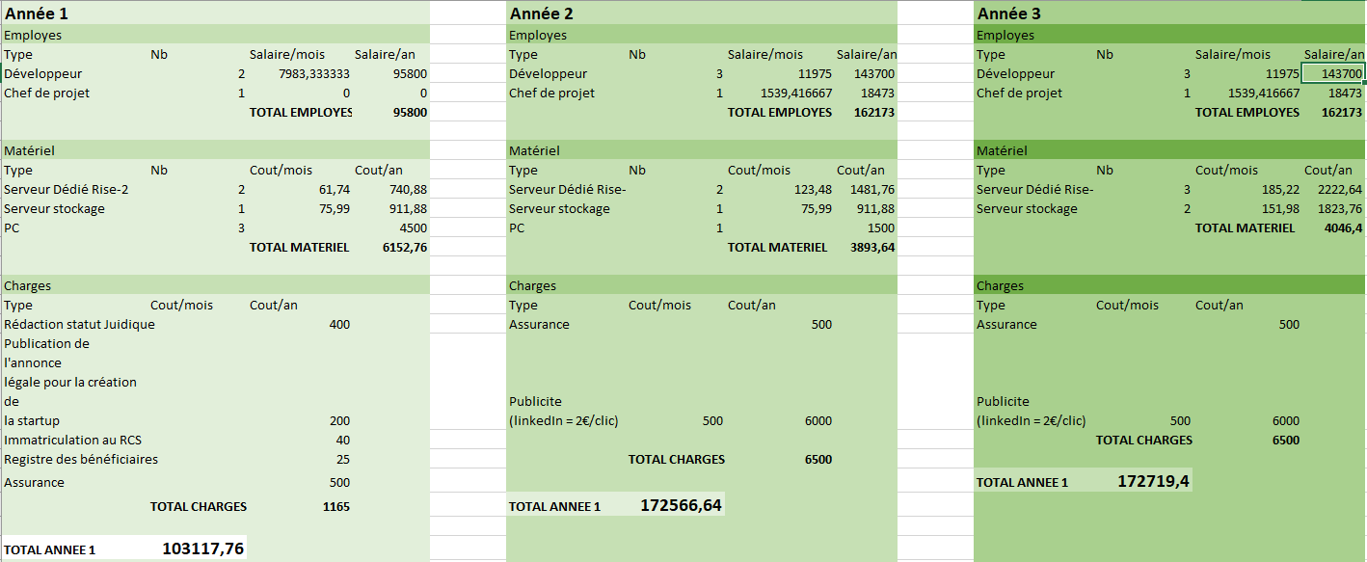
Annexe - Dépenses

Slide 14
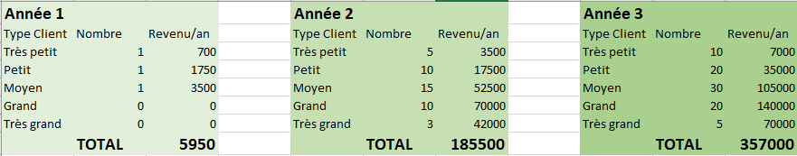
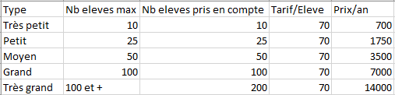
Annexe - Revenus

